Slide 1
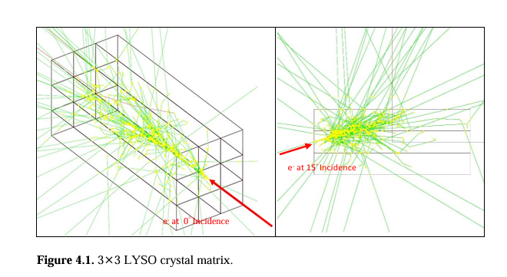
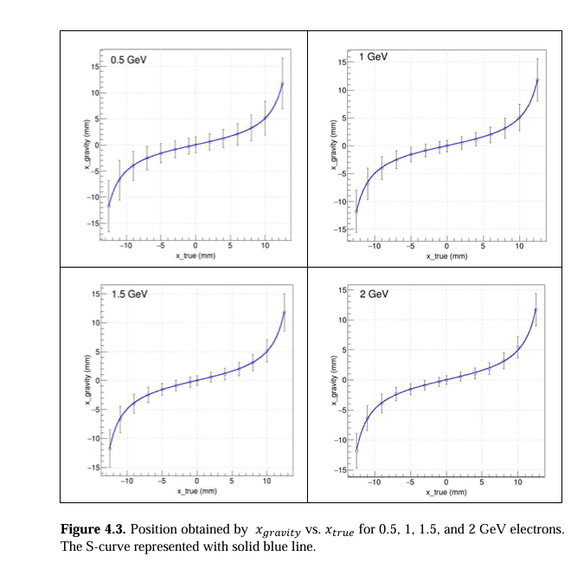
位置重建修正
找到一篇论文:
Yahya, M. F. O. (2021). Position resolution in crystal calorimeter (Order No. 28920771). Available from ProQuest Dissertations & Theses Global. (2618274434). Retrieved from https://www.proquest.com/dissertations-theses/position-resolution-crystal-calorimeter/docview/2618274434/se-2
文章里同样使用G4模拟，文中为3*3的LYSO矩阵，采用加权平均得到的第一步重建：
右图给出的是-10mm~10mm的重建情况，对应和我们的单个晶条范围内的重建情况相同

Slide 2
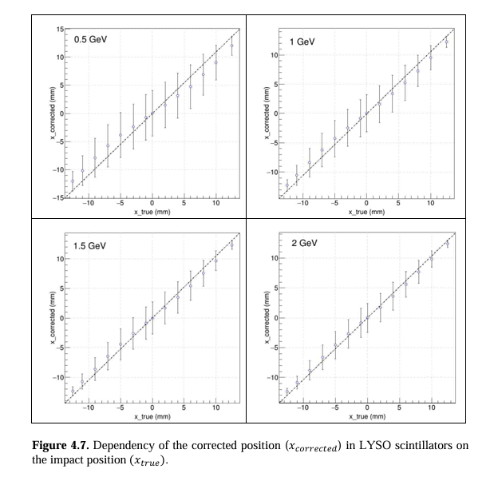
位置重建修正
文中采用了tan拟合，得到重建位置和truth位置满足：
反推得到：
系数通过模拟数据拟合得到
文中展示修正后效果

Slide 3
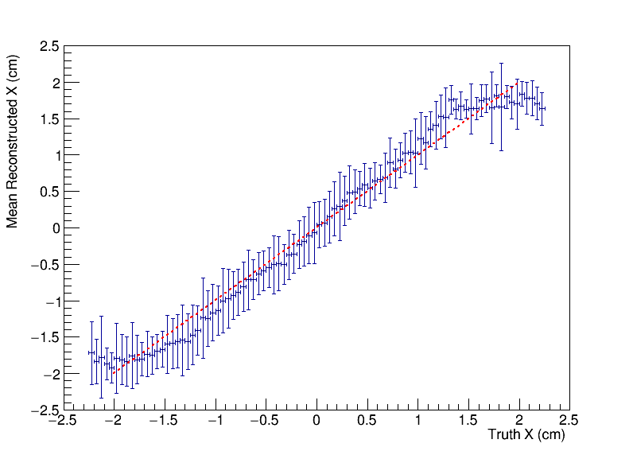
对于我们的重建：
猜测可以看作分段的几个tan函数连起来，分段大小和晶体的尺寸大致相当(9mm)
分别作tan拟合然后修正
一个问题：最边缘的位置（|x|>1.8）重建得到的情况只能算一半的tan函数，缺少翘起的一段
使得最后效果如下
加权平均重建
修正后

Slide 4
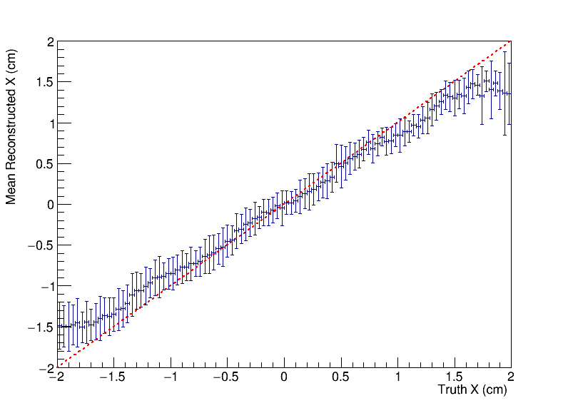
另：上次的通过多层LYSO的x信息进行修正，得到的x_rec – x_truth图像在大部分范围里符合的较好，只在边缘出现显著差异：
或许可以尝试：x位置重建沿用多层的直线拟合办法，y轴参考文献用tan函数拟合修正

